Slide 1
Séminaire sur : Les techniques statistiques d'analyse des données quantitatives de SPSS à LISREL: Conditions et mode d’utilisation
Université Yahia Fares de Médéa
Faculté des sciences économiques et de gestion
Laboratoire de recherche d’économie appliquée au développement
Boudjemaa Amroune
Ph.D. en administration
Maitre de conférences classe (A)
Université de Mohammed Boudiaf –M’Sila-
Références principales
Pétry et Gordon (2000) & Coulomb (2013)

Slide 2
TECHNIQUES STATISTIQUES D’ANALYSES DES DONNÉES QUANTITATIVES

Slide 3
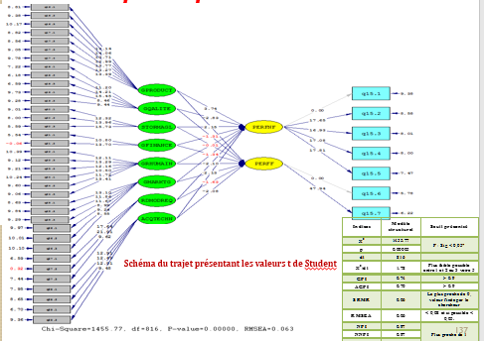
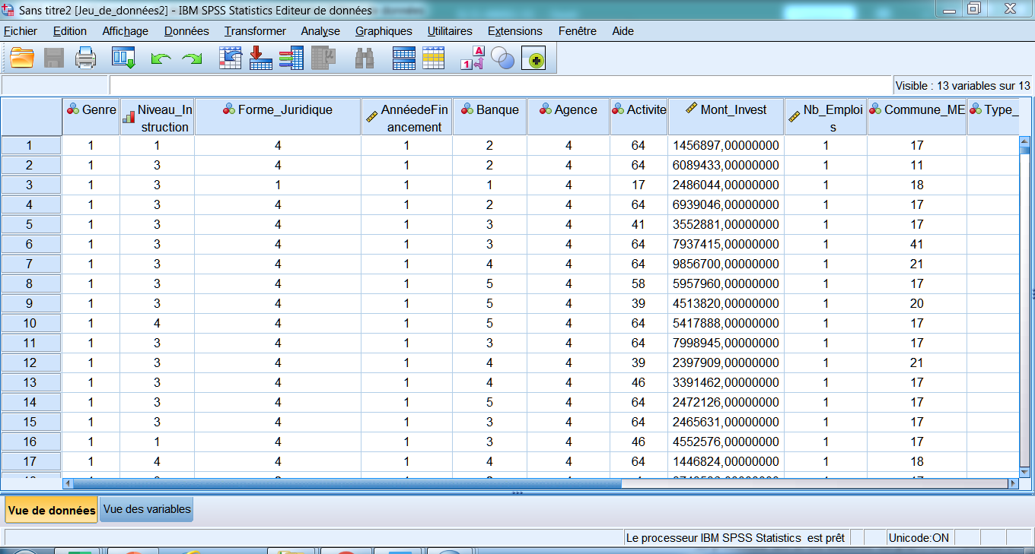
PLAN DE SEMINAIRE
de SPSS à LISREL

Slide 4
PLAN DE SEMINAIRE
Partie 1:
Comment classer l’information ?
Présentation des techniques statistiques d’analyse des données
Quelles précisions faut-il apporter aux modalités d’application de l’instrument d’analyse ?
Résumé

Slide 5
PLAN DE SEMINAIRE
Partie 2:
Initiations fondamentalles à LISREL
Mise en situation : Corrélation versus causalité
Historique
Modélisation de structures et corrélation
Nature de la Modélisation par les Equations structurelles (MES)
Raisons d’existence de la MES
MES et Logiciels afférents
Application de l’analyse de la Modélisation par les équations structurelles sur le cas d’un projet de thèse doctorale

Slide 6
Références bibliographiques utilisées
Référence principale
Mace Gordon et François Pétry. (2000). Guide d’élaboration d’un projet de recherche, 2e édition. Les Presse de l’Université Laval, Québec, Canada.
Coulomb Daniel. (2013). Formation intensive sur la modélisation par les équations structurelles avec l’utilisation de logiciel AMOS. Centre interuniversitaire québécois des statistiques sociales, Montréal, Québec, Canada.
Références secondaires
Thietart Raymond-Alain et Coll. (2007). Méthodes de recherche en management. Dunod, Paris, France.
Gavard-Perret Marie-Lavure, Gotteland David et Jolibert Alain. (2008). Réussir son mémoire ou sa thése en sciences de gestion. Pearson Éducation France, Paris, France.
Noel Alain. (2011). La conduite d’une recherche : mémoire d’un directeur. Les éditions JFD, Montréal, Canada.
Moschetto Bruno-Laurent. (2011). Le mémoire de Master en sciences de gestion. El Economica, Paris, France.
Kline Rex. (2012). Formation intensive sur la modélisation par les équations structurelles avec l’utilisation de logiciel LISREL. Centre interuniversitaire québécois des statistiques sociales, Montréal, Québec, Canada.
Scumacker Randall E et Lomax Richard G. 2004. A beginner’s guide to structural equation modeling. Lawrence Erbaum Associations. Inc, New jersey, USA.
Amroune Boudjemaa. (2014). Impact des programmes de mise à niveau sur la performance de la PME dans un environnement ouvert et intense: cas de l’Algérie. Université du Québec à Montréal, Thèse de doctorat, Québec, Canada.

